Slide 1
TRƯỜNG ĐH CNTT & TT VIỆT HÀN
ĐỒ ÁN MÔN HỌC
PHÂN TÍCH VÀ THIẾT KẾ HỆ THỐNG PHẦN MỀM
DỰ ÁN: QUẢN LÝ KHÁCH SẠN
Sinh viên: 1: Huỳnh Hoài Tâm
2: Đỗ Ngọc Thắng
3: Trương Thị Huyền
4: Ngô Tất Thành
5: Hoàng Hùng
GVHD: Lê Viết Trương

Slide 2
CHƯƠNG I: KHẢO SÁT HIỆN TRẠNG VÀ XÁC LẬP DỰ ÁN
1.1 Giới thiệu vị trí
Tọa lạc tại thành phố Đà Nẵng, cách Bãi biển Non Nước 1,2 km, Dai Nam Hotel cung cấp chỗ nghỉ với khu vườn, chỗ đậu xe riêng miễn phí, khu vực bãi biển riêng và sân hiên. Dịch vụ phòng và dịch vụ đặt vé cũng được bố trí cho khách. Khách sạn 1 sao này còn có lễ tân 24 giờ, dịch vụ đưa đón sân bay, bếp chung và WiFi miễn phí.
Các phòng nghỉ tại khách sạn được trang bị máy điều hòa, truyền hình cáp màn hình phẳng, ấm đun nước, vòi sen, máy sấy tóc và bàn làm việc. Các phòng sử dụng phòng tắm chung và có tầm nhìn ra quang cảnh thành phố. Tủ để quần áo và phòng tắm riêng được bố trí trong mỗi phòng.
Khách sạn nằm cách Ngũ Hành Sơn 2,7 km và công viên giải trí Asia Park 10 km. Sân bay gần nhất là sân bay quốc tế Đà Nẵng, nằm trong bán kính 14 km từ Dai Nam Hotel.

Slide 3
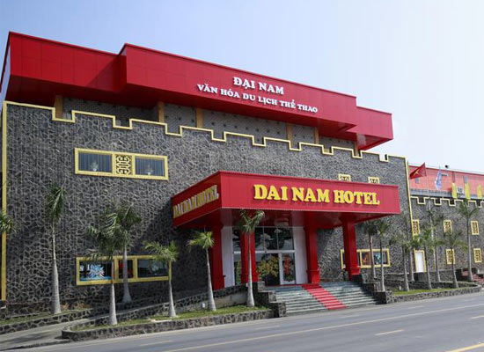
Hình 1: DAI NAM HOTEL

Slide 4
1.2: Quy trình nghiệp vụ

Slide 5
1.3: Đánh giá hiện trạng
Hệ thống gồm các bộ phận:
* Bộ phận quản lý khách hàng:
Bộ phận này đảm nhận các công việc liên hệ, đón tiếp khách hàng. Quản lý các thông tin chung của khách hàng dựa trên việc phân loại khách hàng theo các mục đích, nhu cầu, đặc điểm phân biệt của khách hàng…để đưa ra các gói dịch vụ phù hợp với nhu cầu của khách hàng. Và khi khách hàng thực hiện giao dịch thì sẽ có nhiệm vụ tìm kiếm phòng trống, phân phòng cho khách, tìm hiểu các nhu cầu của khách. Căn cứ vào đó gửi yêu cầu cho bên dịch vụ phục vụ khách. Khi khách rời đi thì sẽ gửi báo cáo cho ban tài chính để thanh toán với khách hàng. Khi khách đặt phòng trước thì sẽ liên hệ với bên quản lí phòng để xử lý yêu cầu đặt phòng của khách hàng.
* Bộ phận quản lý phòng:
Bộ phận này có trách nhiệm phải nắm vững được số phòng còn trống, số phòng đang được sử dụng, cùng với trang thiết bị bên trong phải đảm bảo. Theo dõi tình hình các phòng về hệ số sử dụng, hỏng hóc bên trong, đưa ra được biểu đồ sử dụng…và dựa vào yêu cầu của khách mà đưa ra những báo cáo sát với thực tế để khách sạn có thể đáp ứng tốt hơn nhu cầu của khách.

Slide 6
* Bộ phận dịch vụ:
Để đảm bảo cho việc khách hàng thuận tiện khi sử dụng các dịch vụ trong thời gian lưu lại khách sạn, thì khách sạn cần quản lý về việc cung cấp dịch vụ của khách sạn từ những dịch vụ tối thiểu như ăn uống, thông tin liên lạc…đến các dịch vụ giải trí phù hợp với nhu cầu của từng đối tượng khách hàng. Tổ dịch vụ cũng có nhiệm vụ thu thập các thông tin về yêu cầu của khách để gửi báo cáo lên quản lí khách sạn để đáp ứng các nhu cầu thiết yếu của khách hàng.
* Sau đây là một số biểu mẫu:

Slide 7
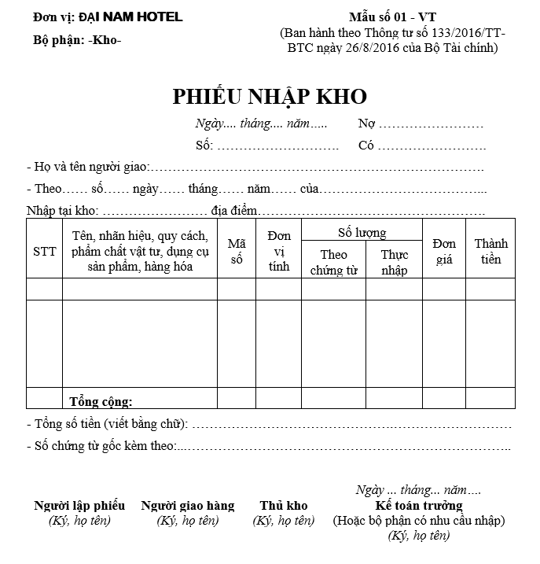
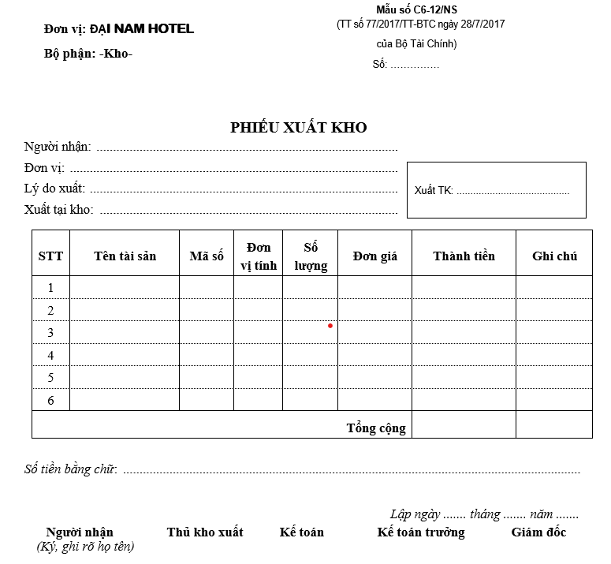
Phiếu nhập kho
Phiếu xuất hàng

Slide 8
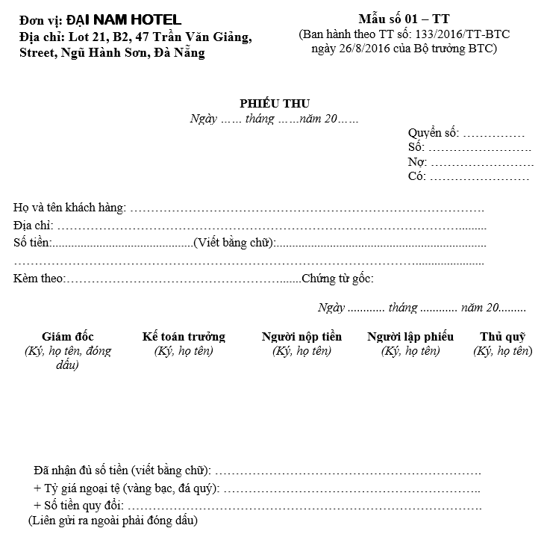
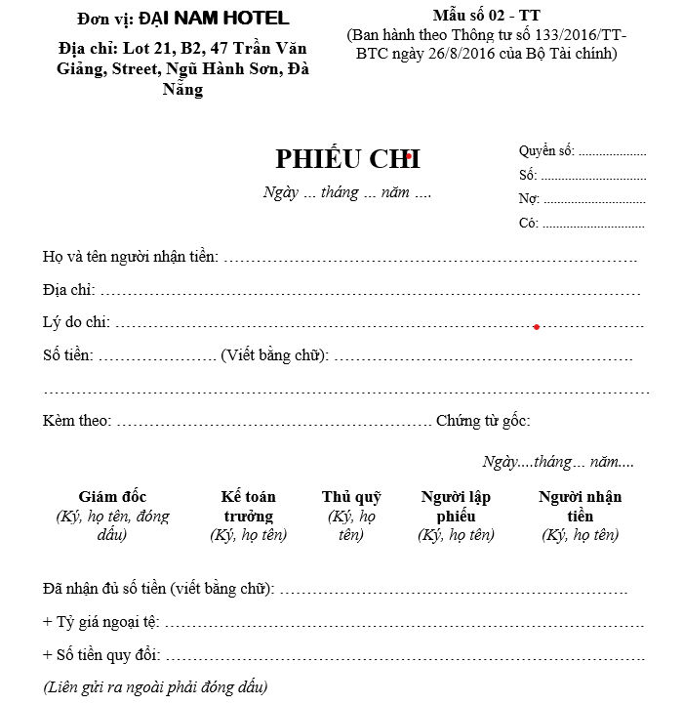
Phiếu thu
Phiếu chi

Slide 9
CHƯƠNG II: MÔ HÌNH HÓA YÊU CẦU
2.1: Các tác nhân
-Quản trị hệ thống
-Nhân viên lễ tân
-Nhân viên buồng phòng
-Nhân viên kế toán
-Du khách
-Nhà cung cấp
2.2: Các ca sử dụng
Quản lý nhân viên
Giao dịch
Quản lý chứng từ
Quản lý phòng
Phục vụ phòng

Slide 10
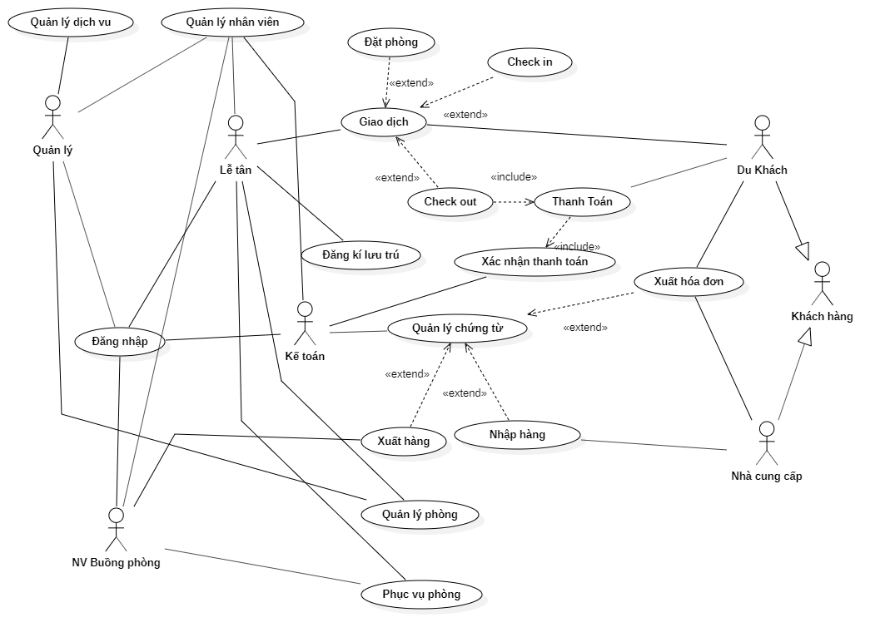
2.3: Biểu đồ Use-case

Slide 11
CHƯƠNG III: MÔ HÌNH HÓA CẤU TRÚC
3.1. Xác định các lớp
-NhanVien: Lớp NhanVien gồm các thuộc tính sau: Họ tên, số điện thoại, tài khoản đăng nhập hệ thống, mật khẩu, vị trí làm việc . Vì khách sạn có nhiều bộ phận nên thông tin về vị trí làm việc sẽ được tách ra lớp BoPhan
-BoPhan: chứa tên các bộ phận trong khách sạn.
-Phong: Lớp Phong chứa thông tin về phòng ở gồm các thuộc tính: mã phòng, loại phòng, loại phòng, trạng thái phòng. Trong đó thuộc tính giá thay đổi theo thời gian nên chúng ta tách riêng thành 1 lớp khác để lưu giá (Gia). Tương tự với thuộc tính loại phòng.
-Gia: Lớp Gia chứa các thuộc tính : mã phòng, giá, ngày bắt đầu áp dụng, ngày kết thúc áp dụng, ghi chú.
-LoaiPhong: chứa danh sách loại phòng.
-ThietBiPhong: Chứa thông tin các loại thiết bị được sử dụng trong phòng ở, bao gồm thiết bị đang được sử dụng và không được sử dụng, gồm các thuộc tính: tên thiết bị, mã phong, tình trạng, loại tb.

Slide 12
-LoaiTB: Chứa thông tin loại thiết bị.
-ChungTu: chứa các thông tin: mã hóa đơn, ngày chứng từ, loại chứng từ, nội dung, mã khách hàng, mã nhân viên và các dòng chứng từ. Trong đó, dòng chứng từ là thông tin chi tiết các hạng mục thu chi có trong hóa đơn. Vì 1 hóa đơn có thể có nhiều dòng chứng từ nên ta tách chúng ra 1 lớp riêng biệt (DongChungTu). Tương tự ta có lớp loại chứng từ để lưu thông tin loại (thu, chi..). Mã nhân viên để kết nối với bảng nhân viên để xác định nhân viên đứng ra lập hóa đơn giao dịch với khách, tương tự mã khách hàng để xác định thông tin khách hàng được kết nối với lớp khách hàng.
-DongChungTu: Lớp này lưu thông tin từng hạng mục đơn lẻ trong chứng từ. Gồm các thuộc tính: số chứng từ, dịch vụ, số lượng, đơn giá, ghi chú. Thông tin về dịch vụ được mô tả ở lớp DichVu.
-DichVu: Lưu thông tin dịch vụ gồm các thuộc tính: mã dịch vụ, tên dịch vụ, loại dịch vụ, giá dịch vụ. Vì giá dịch vụ có thể thay đổi theo thời gian nên ta tách riêng 1 lớp lưu thông tin giá, tương tự với loại dịch vụ.
-LoaiDV: gồm tên các loại dịch vụ

Slide 13
-GiaDV: gồm dịch vụ, giá dịch vụ đó, ngày áp dụng, ngày hết áp dụng, ghi chú, đơn vị tính.
-KhachHang: mô tả thông tin khách hàng bao gồm: họ tên, số CMND/hộ chiếu, đơn vị, giới tính, loại khách hàng.
-LoaiKH: bao gồm tên các loại khách hàng.
-ThongTinDangKi: lớp mô tả thông tin đăng kí của khách hàng gồm các thuộc tính: id khách hàng, id nhân viên, ngày đăng kí, ngày vào ở, ngày trả phòng(dự kiến), số người đăng kí, số phòng đặt, sô tiền cọc,ghi chú. Trong đó, id khách khàng được liên kết với lớp khách hàng để xác định khách hàng đăng kí. Id Nhân viên được liên kết với lớp nhân viên để xác định nhân viên tiếp nhận đăng kí của khách hàng.

Slide 14
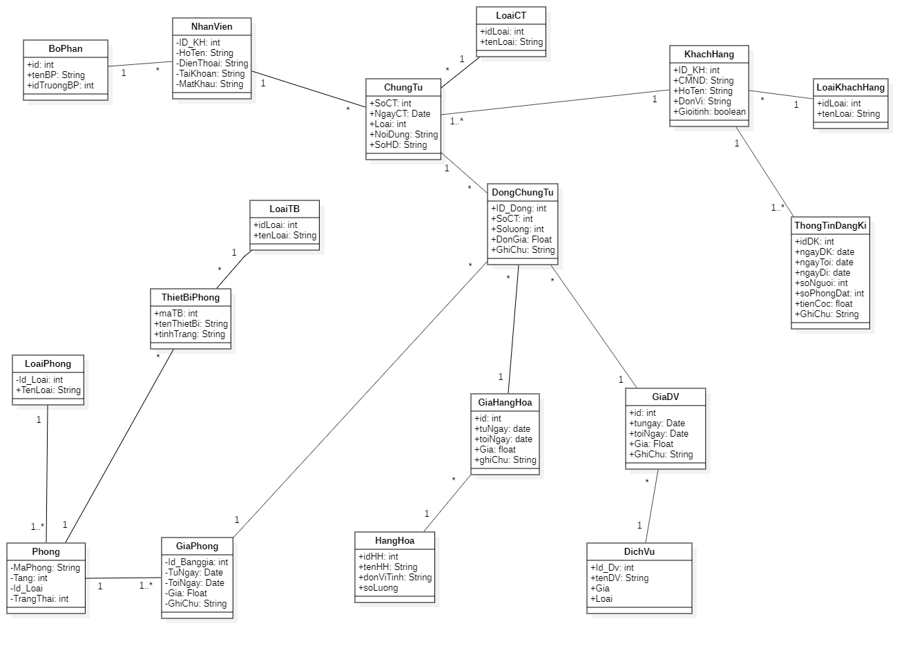
3.2. Biểu đồ lớp phân tích

Slide 15
CHƯƠNG IV: MÔ HÌNH HÓA HÀNH VI

